Slide 1
Презентація на тему:”Тарас Шевченко як художник”
Учениці 9-В класу
Гутянської Діани

Slide 2
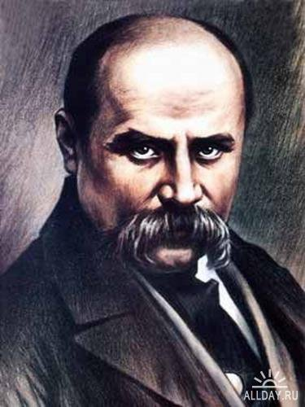
Тарас Григорович Шевченко

Slide 3
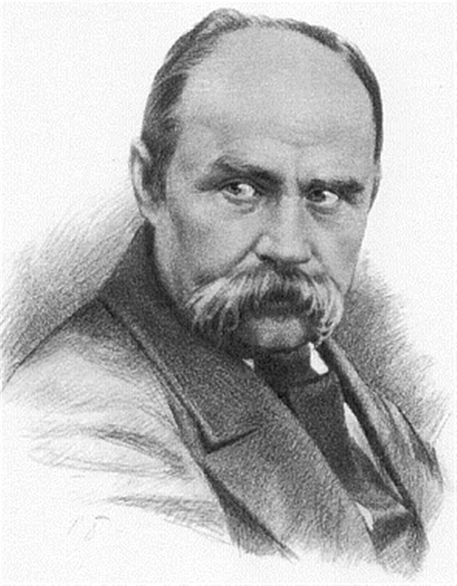
Тарас Григорович Шевченко народився 25 лютого (9 березня за старим стилем) 1814 року в селі Кирилівка Звенигородського повіту Київської губернії. Син кріпосного селянина Григорія Шевченка і Катерини. З дитинства захоплювався малюванням і складанням віршів

Slide 4
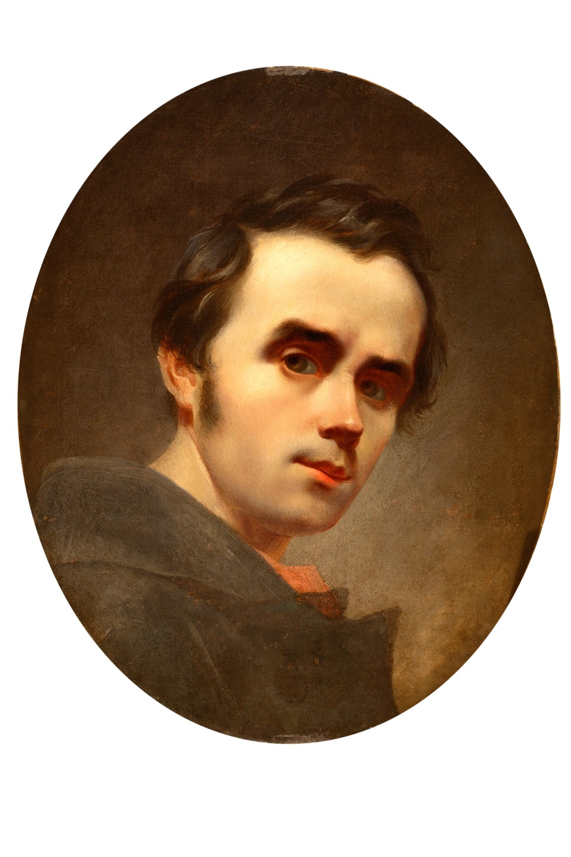
Служив в якості слуги-«козачка» у поміщика Енгельгардта. У 30-х роках Тарас Шевченко виїхав разом з поміщиком до столиці. Тут Шевченко зустрів земляка-художника Івана Сошенка (близько 1834-35 року), який незабаром познайомив його з демократично налаштованими і впливовими діячами культури Петербурга - В. Григоровичем, А. Венециановим, В. Жуковським.

Slide 5
Вони, розгледівши в Шевченко рідкісний талант, в 1838 році викупили його з кріпацтва. З 1838 по 1845 Шевченко навчався в Петербурзькій Академії мистецтв (заснована в 1757 році), виявивши неабиякі здібності в живопису маслом, аквареллю, малюнку олівцем. В Академії навчалися студенти як на казенному утриманні так і «сторонні».

Slide 6
Академісти слухали загальноосвітні предмети і спеціальні. «Сторонні» мали право відвідувати лише спеціальні класи. Шевченко ставився до останніх. Його вчителем був найбільший російський живописець Карл Брюллов. Шевченко відразу почав вчитися в «фігурному» класі (малювання гіпсових фігур), пропустивши три попередні, тому що мав досить високу художню підготовку.

Slide 7
Шевченко також відвідував лекції Аполлона Феодосійовича Щедріна (професор Академії мистецтв, викладав архітектуру, перспективу і креслення, брат художника-пейзажиста Сильвестра Щедріна, одного із засновників російського реалістичного пейзажу). У ці ж роки Шевченко сформувався як поет. У період навчання Шевченка в Академії посилено насаджувався далекий від реальної дійсності академізм, але вже зароджувалося

Slide 8
Шевченко також відвідував лекції Аполлона Феодосійовича Щедріна (професор Академії мистецтв, викладав архітектуру, перспективу і креслення, брат художника-пейзажиста Сильвестра Щедріна, одного із засновників російського реалістичного пейзажу). У ці ж роки Шевченко сформувався як поет. У період навчання Шевченка в Академії посилено насаджувався далекий від реальної дійсності академізм, але вже зароджувалося

Slide 9
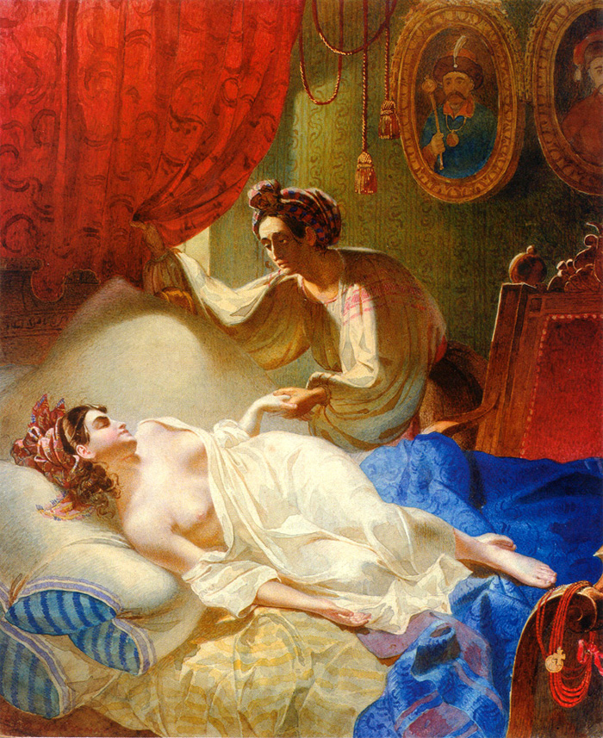
Марія

Slide 10
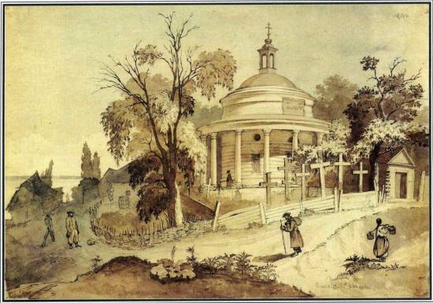
Аскольдова могила

Slide 11
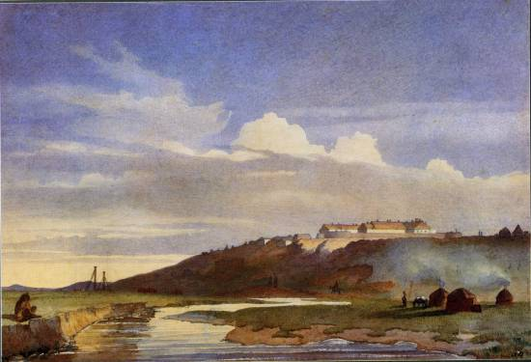
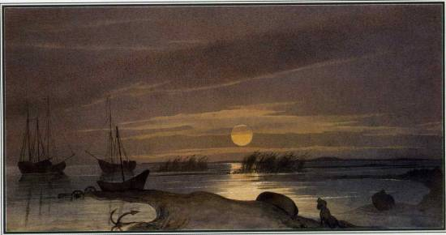
Укріплення Іргизкала
Місячна ніч на Косаралі

Slide 12
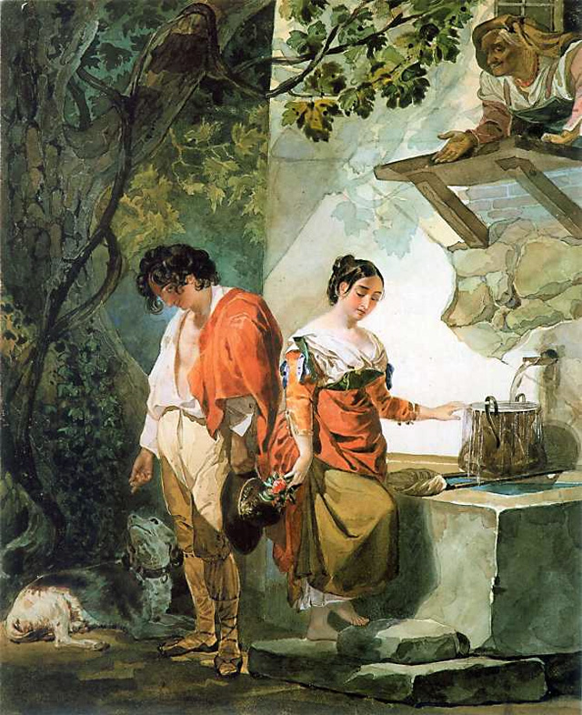
Перерване побачення

Slide 13
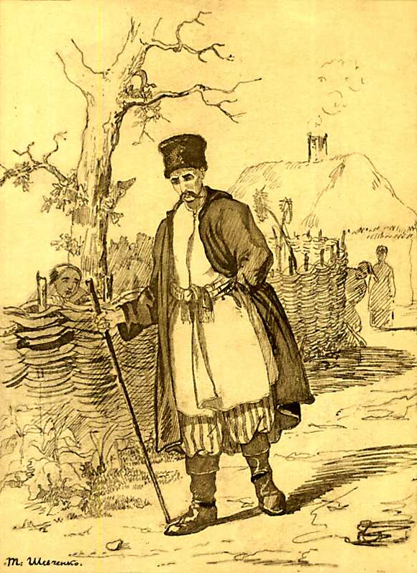
Знахар

